Slide 1
AUTONÓMNE RIADENIE ROBOTICKÉHO VOZIDLA V INTERIÉRY
Vypracoval: Rastislav Tvarožek

Slide 2
OBSAH
1. Motivácia 2. Návrh riešenia 3. Hardware 4. Software 5. Plán na budúci semester
.

Slide 3
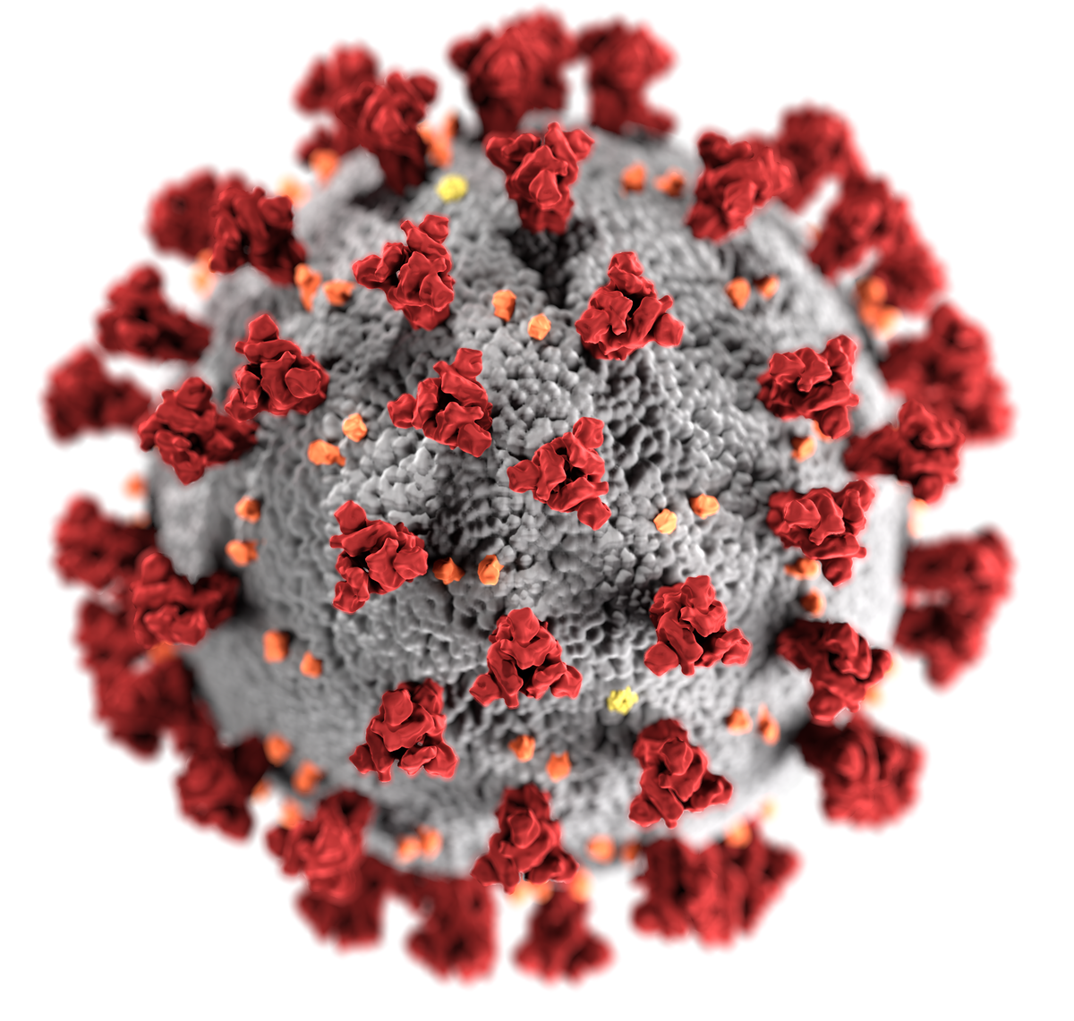
MOTIVÁCIA

Slide 4


NÁVRH RIEŠENIA

Slide 5
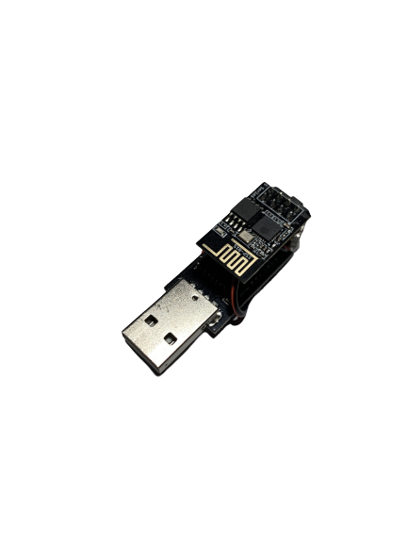
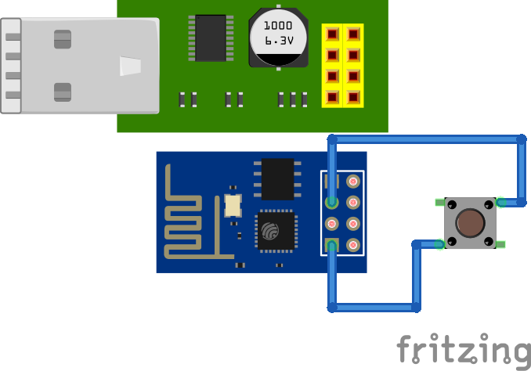

HARDWARE
1. MODUL NA ZBER DÁT
2. VOZIDLO
ESP8266 USB SERIAL PROGRAMMER
WIFI modul ESP-01 s ESP8266

Slide 6


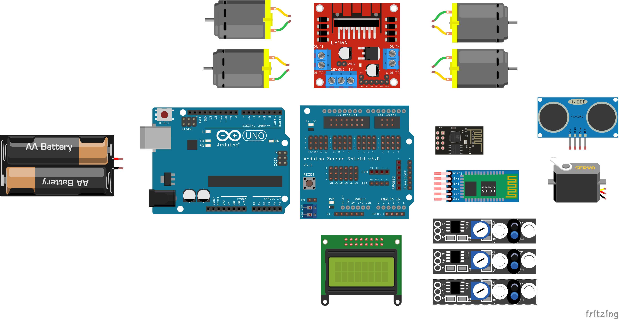
VOZIDLO

Slide 7

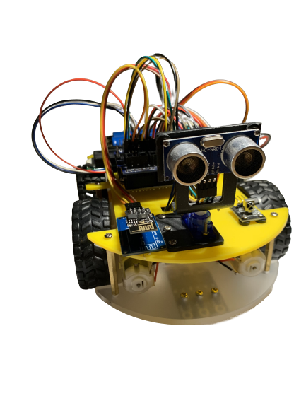
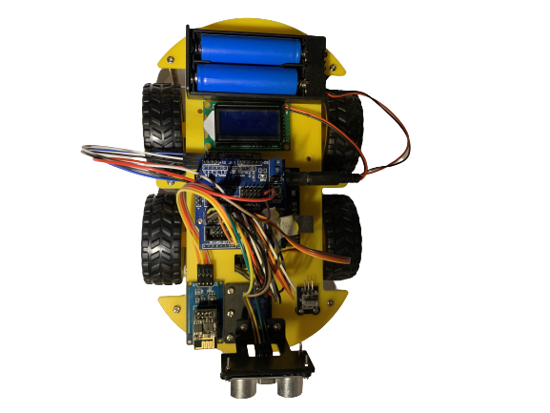

Slide 8












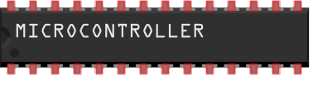




SOFTWARE
micromlgen

Slide 9
PLÁN NA BUDÚCI SEMESTER
Napísať bakalársku prácu
Optimalizovať display
Predný senzor program
Upraviť kód(„multithreading “,automatické spúšťanie skriptov)
Optimalizácia modelu
Optimalizácia kódu
Vizuálna úprava kabeláže
Otestovanie funkčnosti
Grafické znázornenie SVM

Slide 10
ĎAKUJEM ZA POZORNOSŤ
https://github.com/TvarozekRastislav/Little-Misko

